Slide 1

MYSQL - 入门操作篇
主讲：谭建平
嘉源锐信 项目处
Notes:
谁用过
概述，基础语法与操作，中高级内部原理与应用 等等
技能，公司后续模块切换

Slide 2
目 录
一 MYSQL基本概述—回忆
二 MYSQL_基本操作
1 创建基本对象
2 INSERT DELETE UPDATE SELECT
3 视图，存储过程 和 函数
4 MYSQL的语句逻辑
5 条件和处理程序
6光标
7流程控制

Slide 3

一 MYSQL基本概述—回忆
Notes:
我的SQL

Slide 4
1 MySQL AB 公司
1985 年，瑞典的几位志同道合小伙子（以David Axmark 为首） 成立了一家公司，这就是MySQL AB 的前身。
在1995年， MySQL AB 公司正式成立，成为全球最大的开放源码的数据库公司。
Notes:
诺贝尔 瑞典人
1985 比很多同事年长

Slide 5

2 MYSQL 去向？
2008年1月16日MySQL AB宣布，同意被Sun（Sun Microsystems）公司以约十亿美元收购。收购已于2008年2月26日完成。

Slide 6
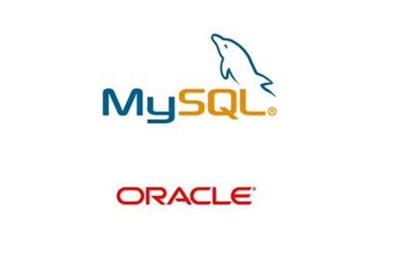
2009年04月20日Oracle（甲骨文）公司收购Sun 公司，MySQL 转入Oracle 门下。
MySQL服务器成为LAMP解决方案中的一块积木。
Notes:
LAMP 是 什么？ 谁用过？

Slide 7
3 LAMP
Linux+Apache+Mysql+PHP
一组常用来搭建动态网站或者服务器的开源软件，本身都是各自独立的程序，但是因为常被放在一起使用，拥有了越来越高的兼容度，共同组成了一个强大的Web应用程序平台。
LAMP软件开发的项目在软件方面的投资成本较低，开放源代码的LAMP已经与J2EE和.Net商业软件形成三足鼎立之势。
从网站的流量上来说，70%以上的访问流量是LAMP来提供的，LAMP是最强大的网站解决方案。
Notes:
Linux+Apache+Mysql+PHP 这四个的共同特征是？开源 免费

Slide 8
附：编程语言
国内主要中文网站及对应的开发语言：
1、baidu PHP
2、qq.com JAVA
3、taobao java
4、sina php
5、google java/c++
6、163 java
7、weibo.com php
8、soso.com java
9、sohu.com java
10、hao123.com php
11、tmall.com java
12、ifeng.com php
Notes:
1 IT业 相关知识（PHP JSP ASPX 三大开发语言）
一个大型IT项目可能会用到多个编程语言，但一般有一种是作为主要架构来支撑
2 目前锐信使用的 操作系统，DB，语言 有？--windows,sqlserver,net(C#,C++)
Qad（Linux ，progress ）,报表查询（LINUX,TOMCAT,JAVA），MES(linux, oracle),禅道（WINDOWS+mysql+PHP）

Slide 9
13、youku.com php
14、sogou.com java
15、360.cn php
16、360buy.com C#&.net
17、alipay.com java
18、douban.com Python
19、bing.com C#&.net
20、renren.com java
21、letv.com php
22、pconline.com.cn java
23、amazon.cn java
24、tudou.com java
25、tianya.cn java

Slide 10
4 我们为什么要使用 MYSQL？
开源
免费
MYSQL 由于其体积小、速度快、总体拥有成本低，尤其是开放源码这一特点，许多中小型网站为了降低网站总体拥有成本而选择了MySQL作为网站数据库。

Slide 11
如何使用 MYSQL？
接下来将介绍 使用 MYSQL 的外围环境
1 MYSQL 的安装。
（安装WROD文档）

Slide 12
MYSQL 版本
MySQL根据收费与否，分为MySQL Community Server（即社区版) 和 MySQL Enterprise Edition（即商业版)。
其中商业版包括MySQL标准版、MySQL企业版、MySQL集群版三个版本。该系列版本是收费版本，可以试用30天。
Notes:
http://www.mysql.com/ --（版本，收费—标准版之前是599，ORACLE收购后为2000）

Slide 13
(1) 什么是 MySQL Community Server？
全球最流行的开源数据库，可免费下载，在开源GPL许可证之下可以自由的使用。但是Mysql不提供官方技术支持。
(2) 什么是MySQL商业版？
MySQL的收费版本，这是全球最流行的开源数据库最可靠、最安全的最新版本。
Notes:
介绍mysql 版本

Slide 14
2 MYSQL 的开发工具
“工欲善其事，必先利其器 ！”

Slide 15
SQLyog
SQLyog是一个MySQL数据库全能管理工具。其社区版为自由及开源软件，遵循GPL许可协议。
开发者在使用MySQL时所需的多数功能都可以通过简单的点击鼠标完成，通过标签界面可以查看查询结果集、查询分析器(query profiler)、服务器消息、表数据、表信息和查询历史等。另外，开发者可以轻松创建视图和存储过程。

Slide 16
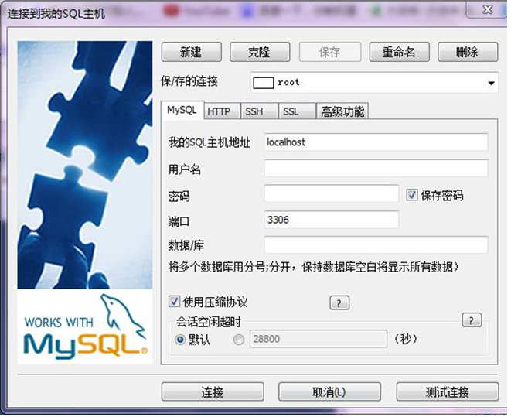

Slide 17
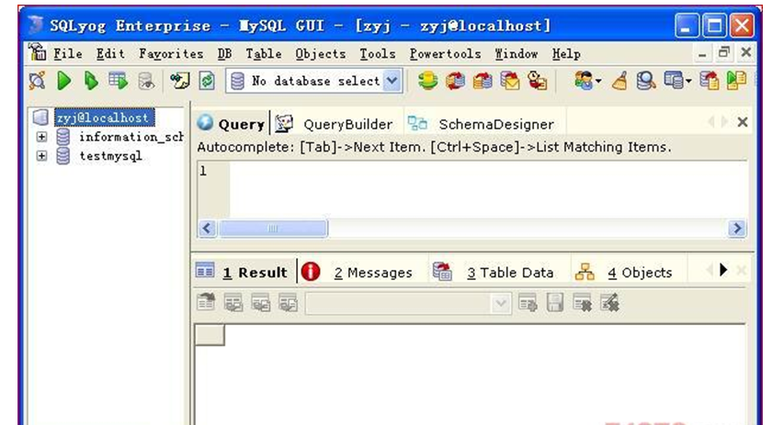

Slide 18
目 录
一 MYSQL基本概述—回忆
二 MYSQL_基本操作
1 创建基本对象
2 INSERT DELETE UPDATE SELECT
3 视图，存储过程 和 函数
4 MYSQL的语句逻辑
5 条件和处理程序
6光标
7流程控制

Slide 19
二 MYSQL_基本操作
1 创建基本对象
创建数据库
创建基本表
创建基本视图

Slide 20
MYSQL 的结束符号
MYSQL 的注释符号

Slide 21
目 录
一 MYSQL基本概述—回忆
二 MYSQL_基本操作
1 创建基本对象
2 INSERT DELETE UPDATE SELECT
3 视图，存储过程 和 函数
4 MYSQL的语句逻辑
5 条件和处理程序
6光标
7流程控制

Slide 22
2 INSERT DELETE UPDATE SELECT
INSERT
DELETE
UPDATE
SELECT

Slide 23
目 录
一 MYSQL基本概述—回忆
二 MYSQL_基本操作
1 创建基本对象
2 INSERT DELETE UPDATE SELECT
3 视图，存储过程 和 函数
4 MYSQL的语句逻辑
5 条件和处理程序
6光标
7流程控制

Slide 24
3 视图，存储过程 和 函数
视图的创建与操作
存储过程的创建与操作
函数的创建与操作

Slide 25
目 录
一 MYSQL基本概述—回忆
二 MYSQL_基本操作
1 创建基本对象
2 INSERT DELETE UPDATE SELECT
3 视图，存储过程 和 函数
4 MYSQL的语句逻辑
5 条件和处理程序
6光标
7流程控制

Slide 26
4 MYSQL的语句逻辑
BEGIN END
用于定义一个语句块。
DECLARE语句
DECLARE语句被用来把不同项目局域到一个子程序：局部变量，条件和处理程序，光标。
局部变量
局部变量的作用范围在它被声明的BEGIN ... END块内。
变量SET语句
SET variable_assignment [, variable_assignment] ...
SELECT ... INTO语句
SELECT col_name[,...] INTO var_name[,...] table_expr

Slide 27
目 录
一 MYSQL基本概述—回忆
二 MYSQL_基本操作
1 创建基本对象
2 INSERT DELETE UPDATE SELECT
3 视图，存储过程 和 函数
4 MYSQL的语句逻辑
5 条件和处理程序
6光标
7流程控制

Slide 28
5 条件和处理程序
定义条件和处理程序是事先定义程序执行过程中可能遇到的问题。并且可以在处理程序中定义解决这些问题的办法。
1 定义条件
这个语句指定需要特殊处理的条件。它将一个名字和指定的错误条件关联起来。这个名字可以随后被用在DECLARE HANDLER语句中。
2 定义处理程序
DECLARE handler_type HANDLER FOR condition_value[,...] sp_statement -- 可定义多个条件值

Slide 29
目 录
一 MYSQL基本概述—回忆
二 MYSQL_基本操作
1 创建基本对象
2 INSERT DELETE UPDATE SELECT
3 视图，存储过程 和 函数
4 MYSQL的语句逻辑
5 条件和处理程序
6光标
7流程控制

Slide 30
6 光标
光标是不敏感的，只读的，不滚动的。
光标必须在声明处理程序之前被声明，并且变量和条件必须在声明光标或处理程序之前被声明。

Slide 31
目 录
一 MYSQL基本概述—回忆
二 MYSQL_基本操作
1 创建基本对象
2 INSERT DELETE UPDATE SELECT
3 视图，存储过程 和 函数
4 MYSQL的语句逻辑
5 条件和处理程序
6光标
7流程控制

Slide 32
7 流程控制
FOR
目前MYSQL 不支持。
IF语句
CASE语句
LOOP语句
LEAVE语句
ITERATE语句

Slide 33
REPEAT语句
WHILE语句

Slide 34


